Slide 1
長庚電信2016年資料庫系統
報告日期:2017/06/22
組員:B0221128 張孟婷、B0444201林亞璇、B0444239黃瑋晟(組長)、B0444243張世虹、B0444253高瑋廷

Slide 2
Target
我們設立一個資料庫系統管理一家電信2016年的門號狀況，如同遠傳電信讓用戶可以查詢自己手機費率、使用的專案，除此之外我們亦統計出各支手機號碼的使用狀況，每個月費率總金額，讓用戶可以知道自己每個月的電話費，而公司可以知道使用者分屬於那些縣市，在該縣市中使用費率又是多少加以分析。
Notes:
我們設立一個資料庫系統管理一家電信2016年的門號狀況，如同遠傳電信讓用戶可以查詢自己手機費率、使用的專案，除此之外我們亦統計出各支手機號碼的使用狀況，每個月費率總金額，讓用戶可以知道自己每個月的電話費，而公司可以知道使用者分屬於那些縣市，在該縣市中使用費率又是多少加以分析。

Slide 3
系統簡介
客戶資料、手機號碼資料、帳單資料、手機費率專案
一個用戶允許多支手機
允許號碼轉移
額外加值
用戶查詢
長庚電信查詢
表單
Notes:
設立長庚電信公司2016年的資料庫系統包含客戶資料、手機號碼資料、帳單資料、手機費率專案資料，一個用戶允許有多支手機同時使用，專案為一年有效期限，當一隻手機號碼未使用該手機號碼可以轉讓給其他用戶使用，若手機用戶有額外加值(例如:網路使用量、通話費、國際漫遊費用等)則會將費用計入在額外金額中。資料庫可協助手機用戶查詢自己各月份的帳單及使用的專案費率，提供該公司的專案資料，該公司亦可分別檢視某一月份的電話費總額，手機號碼一次為單一用戶可用，但若不使用則可以轉讓，一個用戶可允許有多支手機號碼。在表單部分，就如同我們打電話去給電信公司查詢自己的資料，只要告訴客服人員客戶代號，客服人員就可以幫你找尋你的所有資訊，包含客戶詳細資料、使用中的門號費率，及所有的帳單明細等等，若非用戶我們亦可請客服人員幫您建立一個客戶的資料。

Slide 4
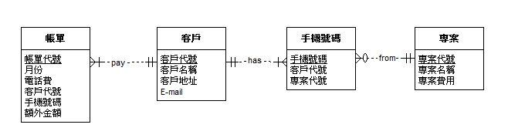
概念資料庫設計-ERD圖

Slide 5
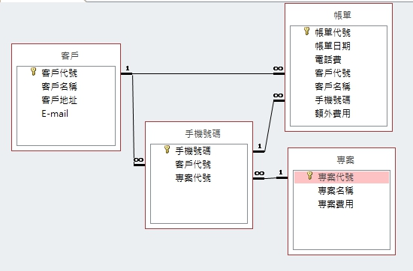
資料庫關聯圖

Slide 6
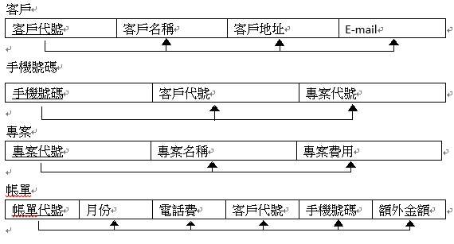
第三正規劃形式檢驗結果

Slide 7
資料表內容簡介
客戶
手機號碼
專案
帳單

Slide 8
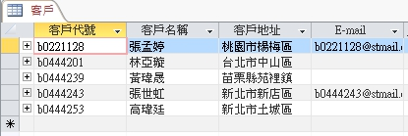
客戶
Notes:
客戶代號為主鍵，客戶名稱及客戶地址為必填項目，現在多為電子化帳單因此增加一個E-mail為可以填寫項目，該用戶的帳單可以有e-mail收發

Slide 9
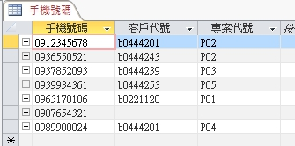
手機號碼
Notes:
手機號碼為主鍵，手機號碼可以根據當下是否有用戶使用而比對客戶代號，

Slide 10
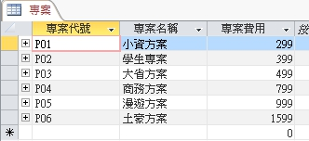
專案
Notes:
專案代號為主鍵，內容包含專案名稱及費用，根據不同的需求有不同的費用可以使用

Slide 11
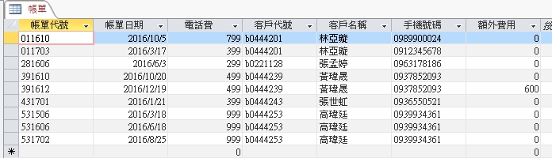
帳單
Notes:
帳單代號為主鍵，以客戶代號後兩碼+該月份為帳單代號，帳單日期為帳單該月份截止時間及寄發時間

Slide 12
查詢需求簡介
專案費率查詢
手機號碼個月帳單查詢
客戶詳細資料查詢
電信業每個月帳單查詢
個人每月電話費總金額查詢
新北市客戶查詢
未使用之手機號碼查詢

Slide 13
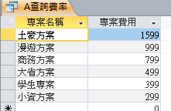
專案費率查詢
Notes:
提供查詢專案與其基本電話費

Slide 14
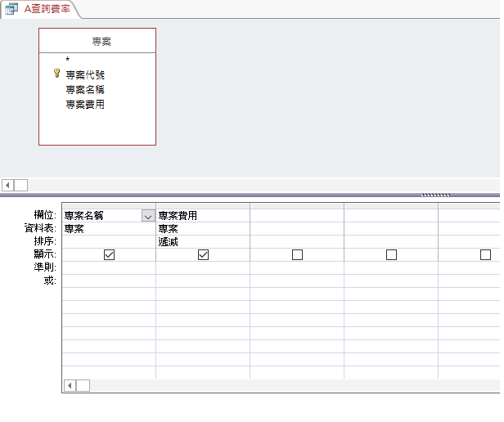
專案費率查詢
Notes:
提供查詢專案與其基本電話費

Slide 15
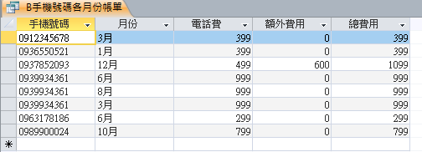
手機號碼每個月帳單查詢
Notes:
提供查詢單支手機號碼每個月的總費用，包括基本費用與額外費用

Slide 16
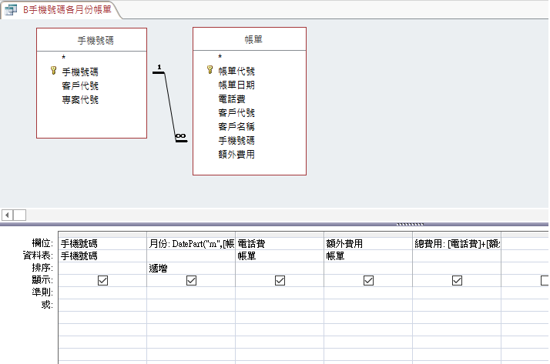
手機號碼每個月帳單查詢
Notes:
提供查詢單支手機號碼每個月的總費用，包括基本費用與額外費用

Slide 17
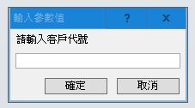

客戶詳細資料查詢
Notes:
可以查詢欲知的單個客戶之詳細資料，需要先輸入其客戶代碼以查詢

Slide 18
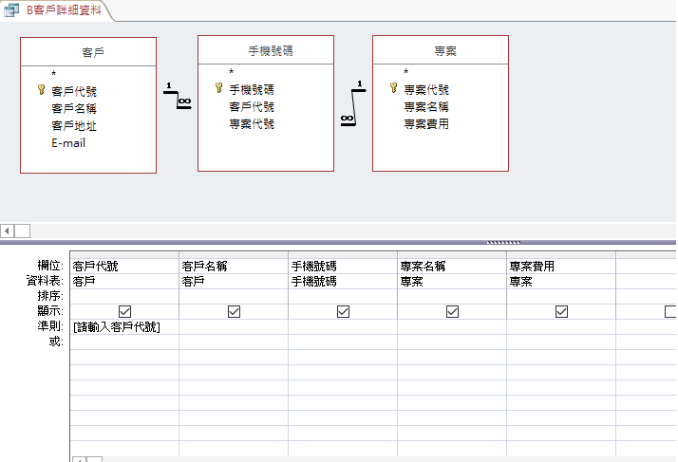
客戶詳細資料查詢
Notes:
可以查詢欲知的單個客戶之詳細資料，需要先輸入其客戶代碼以查詢

Slide 19
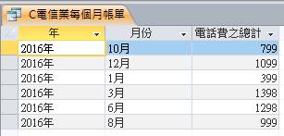
電信業者每個月帳單查詢
Notes:
協助電信公司查詢每個月所收的帳單費用

Slide 20
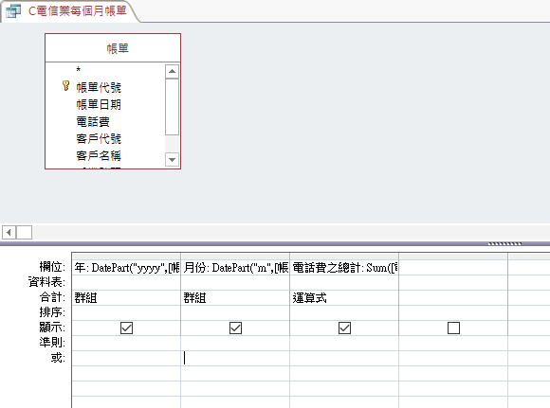
電信業者每個月帳單查詢
Notes:
協助電信公司查詢每個月所收的帳單費用

Slide 21
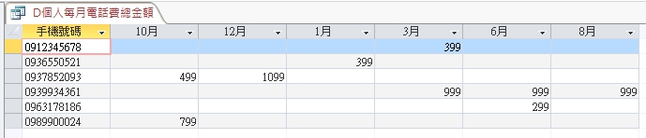
個人每月電話費總金額查詢
Notes:
透過交叉查詢，可以清楚指出每支電話號碼在該月的電話費用為何

Slide 22
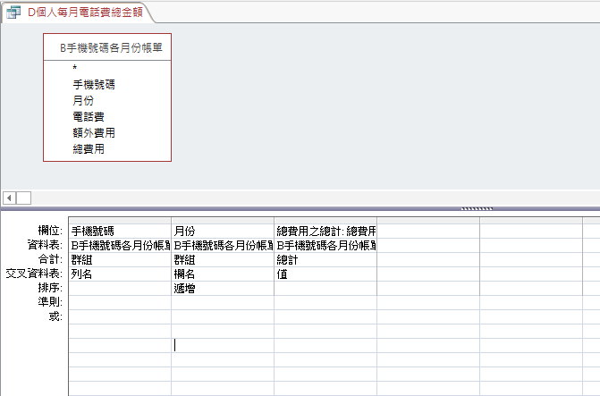
個人每月電話費總金額查詢
Notes:
透過交叉查詢，可以清楚指出每支電話號碼在該月的電話費用為何

Slide 23

新北市客戶查詢
Notes:
單獨以某一地區為目標，做該地區的客戶統計或搜尋

Slide 24
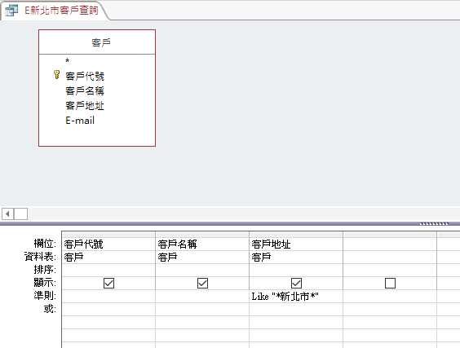
新北市客戶查詢
Notes:
單獨以某一地區為目標，做該地區的客戶統計或搜尋

Slide 25

未使用之手機號碼查詢
Notes:
可以查詢未使用的電話號碼，在擁有新客戶的時候，可以迅速找尋空的號碼使用

Slide 26
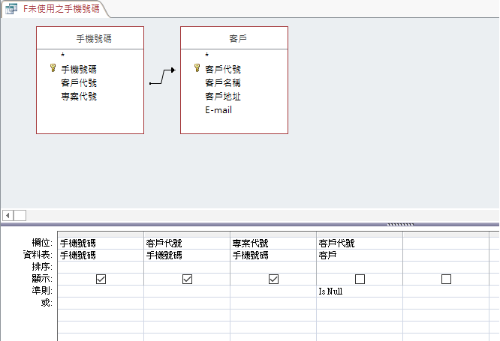
未使用之手機號碼查詢
Notes:
可以查詢未使用的電話號碼，在擁有新客戶的時候，可以迅速找尋空的號碼使用

Slide 27
表單需求簡介
客戶資料
帳單明細
帳單查詢
尋找客戶
新增客戶資料

Slide 28
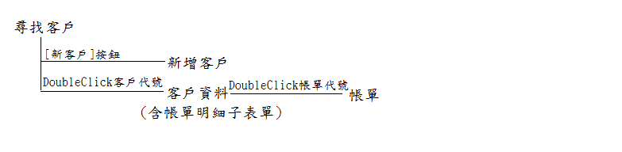
表單之間連結圖

Slide 29
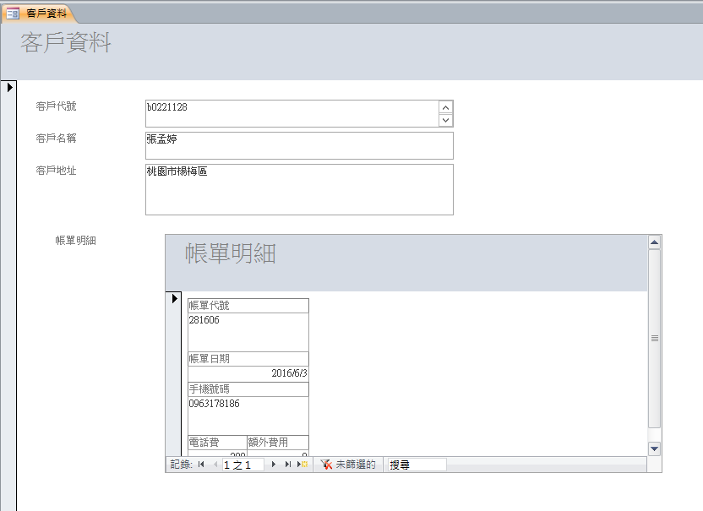
客戶資料
Notes:
客戶的資料，可以了解其連絡方式，下方的帳單明細能夠得知該用戶的各之手機的帳單

Slide 30
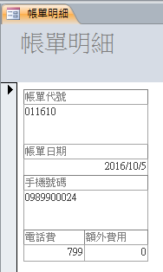
帳單明細
Notes:
單筆帳單的明細

Slide 31
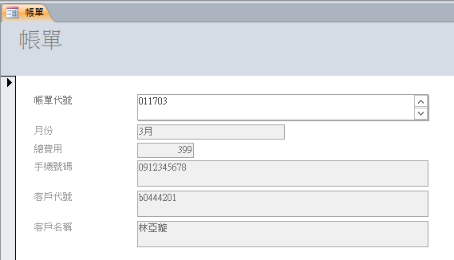
帳單查詢
Notes:
提供每筆帳單的詳細資料，包括用戶、電話與月份費用

Slide 32
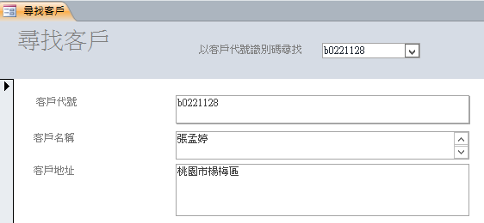
尋找客戶
Notes:
尋找客戶資料，可藉由上方的客戶代號識別碼加速尋找

Slide 33
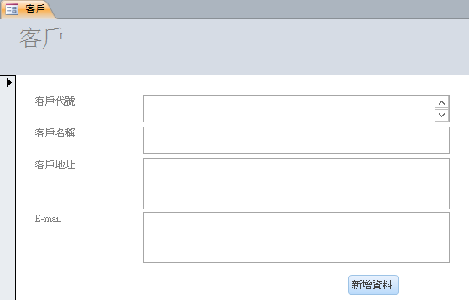
新增客戶資料
Notes:
增加客戶時，新增資料用

Slide 34
以上是我們的資料庫報告
謝謝大家!!

